Slide 1
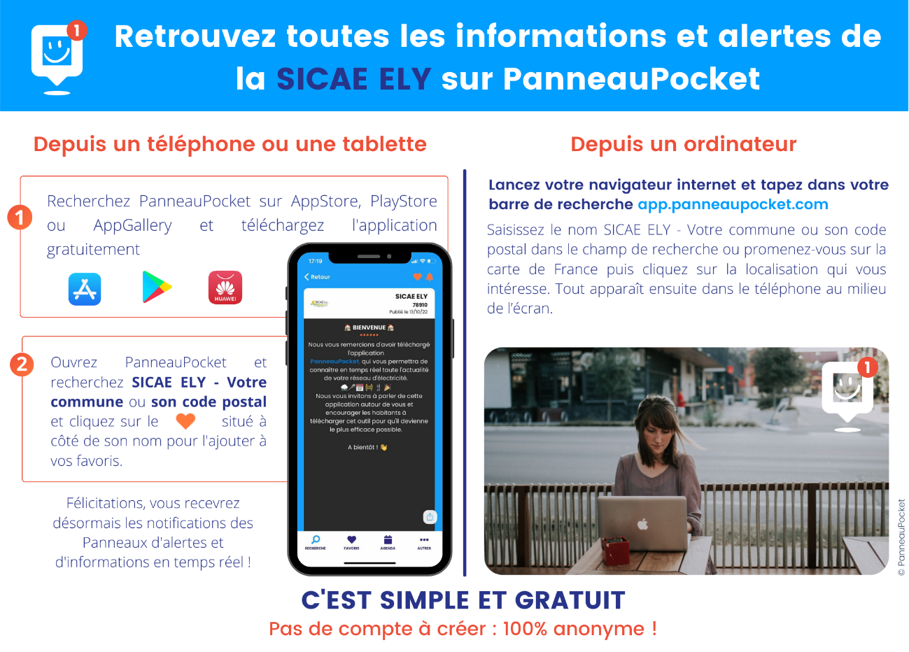
PanneauPocket – Nous allons mettre cet outil en lumière

Slide 2
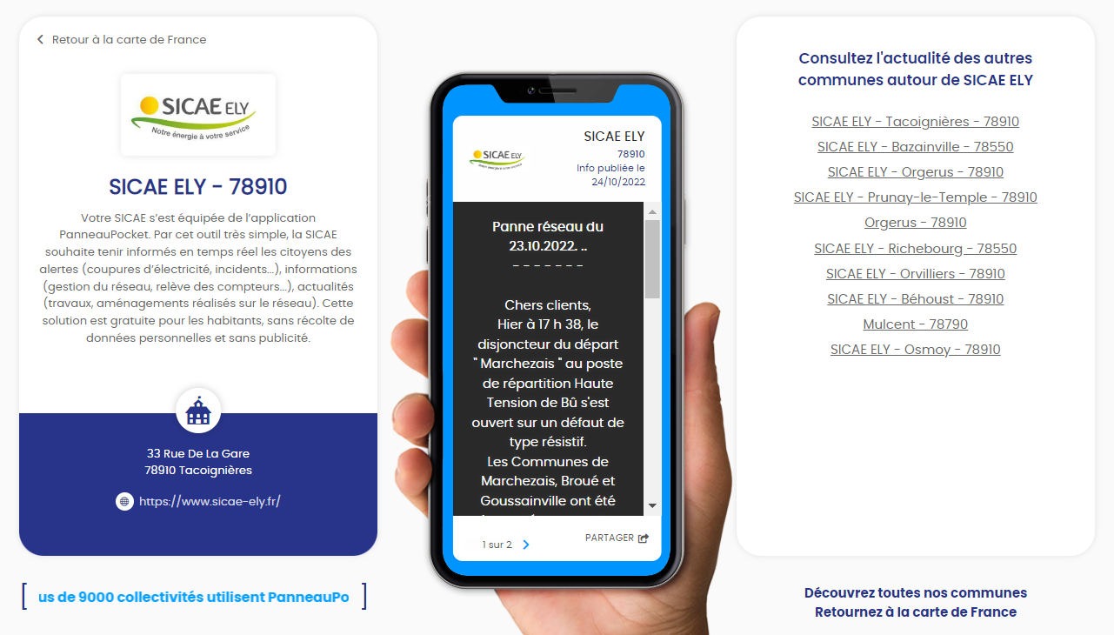
PanneauPocket // SICAE ELY
https://app.panneaupocket.com/

Slide 3
PanneauPocket – Département d’Eure-et-Loir // Communes & institutions adhérentes

Slide 4
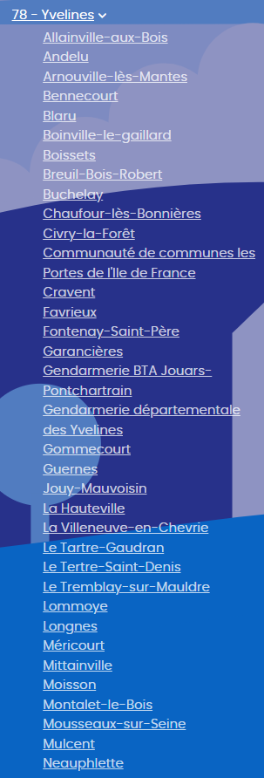
PanneauPocket – Département des Yvelines // Communes & institutions adhérentes

